Slide 1
INFORME DE RENDICIÓN DE CUENTAS
PERIODO ENERO - DICIEMBRE 2020

Slide 2
En el marco de la resolución No. CPCCS-PLE-SG-069-2021-475
CONSEJO DE PARTICIPACIÓN CIUDADANA Y CONTROL SOCIAL
LCDA. VITALIA EDITH RAMOS TROYA | PRESIDENTA PROVINCIAL

Slide 3
INTRODUCCIÓN
Es una entidad asociativa que agrupa de forma a las 17 parroquias rurales con las que cuenta nuestra provincia
INTEGRACIÓN Y COHESIÓN TANTO INSTITUCIONAL COMO DE GOBERNABILIDAD
VOZ OFICIAL ANTE DIFERENTES ENTIDADES PÚBLICAS Y PRIVADAS DE LA RURALIDAD FLUMINENSE

Slide 4
CONSEJO DIRECTIVO PROVINCIAL
ING. OSCAR SANTILLAN EDUARDO RAFAEL ALMEIDA LEÓN | PRESIDENTE DEL GAD PARROQUIAL ISLA DE BEJUCAL PRESIDENTE DEL GAD PARROQUIAL CHACARITA
LCDO. JORGE ARTURO CHÁVEZ MUÑOZ | PRESIDENTE DEL GAD PARROQUIAL LOS ÁNGELES
LCDA. GINA TERESA ALVARIO MACÍAS | PRESIDENTA DEL GAD PARROQUIAL ZAPOTAL
MARCOS ANTONIO MASSUH GONZÁLEZ | PRESIDENTE DEL GAD PARROQUIAL CARACOL
MSC. ÁNGEL CICERON MAYA VALVERDE | PRESIDENTE DEL GAD PARROQUIAL LA ESMERALDA
LCDO. JENRRY PATRICIO TOALOMBO BADILLO | PRESIDENTE DEL GAD PARROQUIAL FEBRES CORDERO
CARLOS ELÍAS SOLÍS MAZACÓN | PRESIDENTE DEL GAD PARROQUIAL SAN CARLOS
SIDNEY JESÚS MORA PALACIOS | PRESIDENTE DEL GAD PARROQUIAL ANTONIO SOTOMAYOR
ALFONSO ENRIQUE ROSERO GÓMEZ | PRESIDENTE DEL GAD PARROQUIAL RICAURTE
ALFONSO CARANQUI MORA | PRESIDENTE DEL GAD PARROQUIAL PIMOCHA
MSC. MAURICIO JOEL MENDÓZA ZAMBRANO | PRESIDENTE DEL GAD PARROQUIAL PATRICIA PILAR
LCDA. EVELINA SEVILLANO BASÁNTES | PRESIDENTA DEL GAD PARROQUIAL LA ESPERANZA
ING. WILLIAM EMANUEL GUERRERO MONSERRATE | PRESIDENTE DEL GAD PARROQUIAL GUARE
ANÍBAL ALBERTO BOHÓRQUEZ CEDEÑO | PRESIDENTE DEL GAD PARROQUIAL PUERTO PECHICHE
MSC. ÁNGEL AUGUSTO MENDOZA | PRESIDENTE DEL GAD PARROQUIAL SAN JUAN

Slide 5
PERSONAL DIRECTIVO, ADMINISTRATIVO Y TÉCNICO
NOMBRE | ESTRUCTURA ORGÁNICA | CANTIDAD | FUNCIONES
Lcda. Vitalia Ramos Troya | Presidenta | 1 | Las funciones de cada uno del personal Directivo y Personal Técnico de CONAGOPARE LOS RIOS, se Encuentran estipuladas en el Orgánico Funcional Vigente.
Ing. Oscar Santillán Arana | Vicepresidente | 1
Ab. Jacinto Villalba Campi | Unidad jurídica | 1
Ing. Fátima Naranjo Tobar | Unidad administrativa y financiera: secretaria/tesorera | 1
Sra. Ángela Jazmín Veliz | Técnica de apoyo a los Gad’s | 1
Ing. Vilma Viviana Viscarra Vera | Técnica en Planificación y Desarrollo Productivo y encargada de TIC’S. | 1
Ing. Kleber García Rivas | Técnico | 1
Arq. Rosario Montalvo | Técnica | 1
Lcdo. Jhonny Ayala | Chofer institucional | 1
Sr. Eder Cadena | Auxiliar de servicios | 1
TOTAL |  | 10

Slide 6
EJES DE TRABAJO SEGÚN EL PLAN INSTITUCIONAL

Slide 7
ASESORÍA Y ASISTENCIA TÉCNICA:
Contabilidad
Tributación
Presupuesto
Asesoría jurídica
Administración de páginas web
ADMINISTRACIÓN FINANCIERA:
Contabilidad
Contratación Pública
Presupuesto
Administración tributaria
DESARROLLO DEL TALENTO HUMANO:
Aplicación de la Ley Orgánica del Servidor Público, Código de trabajo
Control del personal apegado a las normativas
Capacitación en las diversas áreas de nuestra competencia

Slide 8
AFIRMAR LA GOBERNABILIDAD DE LOS GAD’S RURALES
PROMOVER LA ARTICULACIÓN CON OTROS NIVELES DE GAD’S Y DE GOBIERNO NACIONAL (INSTITUCIONES PÚBLICAS).
MEJORAR LA RELACIÓN ENTRE LOS GADS RURALES
AFIRMAR LA IMAGEN CORPORATIVO INSTITUCIONAL EN EL CONTEXTO LOCAL PROVINCIAL Y NACIONAL.

Slide 13
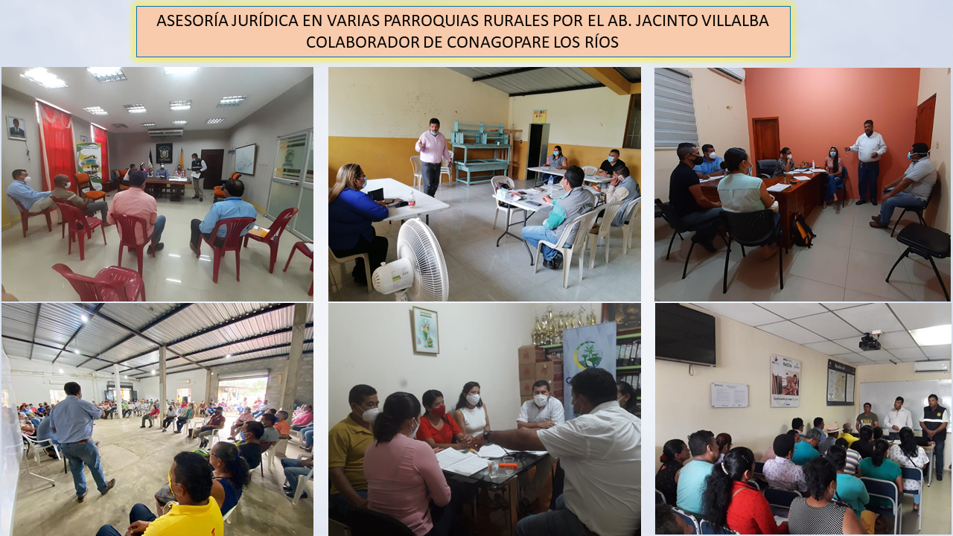

Slide 16
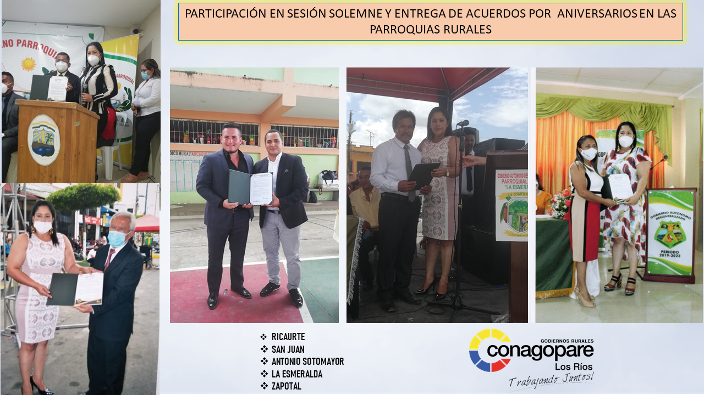

Slide 24
UNIDAD DE TIC´s
Manejo de la página web Institucional
Asesoría en el manejo de portales web a quienes lo han solicitado
Manejo de perfiles y redes sociales
Asistencia técnica informática
Cobertura de eventos
Manejo de fotografías
Diseño de publicidades

Slide 25
UNIDAD DE TIC´s

Slide 26
PRESUPUESTO INSTITUCIONAL
Art. 313 del COOTAD “Para el caso de la entidad asociativa de los gobiernos autónomos descentralizados parroquiales rurales el aporte será del tres por ciento (3%) de las transferencias señaladas, cuyos recursos se distribuirán en el uno por ciento (1%) para la asociación nacional y el dos por ciento (2%) para las asociaciones provinciales.”
ACUERDOS MINISTERIALES
PRESUPUESTO INICIAL ACU-0115 - 2018
ACUERDO MINISTERIAL NO 049-2020
ACUERDO MINISTERIAL NO 072-2020

Slide 27
CÉDULA PRESUPUESTARIA DE INGRESOS
INGRESOS
GRUPO PARTIDA | DENOMINACIÓN | PRESUPUESTO CODIFICADO | PRESUPUESTO EJECUTADO | % EJECUTADO
1 | INGRESOS CORRIENTES | $ 67726.69 | $ 67726.69 | 100%
2 | INGRESOS DE CAPITAL | $ 18328.03 | $ 18328.03 | 100%
3 | INGRESOS DE FINANCIAMIENTO | $ 41215.22 | $ 41215.22 | 100%
TOTAL |  | $ 127269.94 | $ 127269.94

Slide 28
CÉDULA PRESUPUESTARIA DE EGRESOS
GASTOS
GRUPO PARTIDA | DENOMINACIÓN | PRESUPUESTO CODIFICADO | PRESUPUESTO EJECUTADO | % EJECUTADO
5 | GASTOS CORRIENTES | $ 113162.29 | $ 88729.57 | 78.41%
8 | GASTOS DE CAPITAL | $ 2004.8 | $ 2004.8 | 100%
9 | APLICACIÓN DE FINANCIAMIENTO | $ 6102.85 | $ 2130.98 | 35%
TOTAL |  | $ 121269.94 | $ 92865.35

Slide 29
GRACIAS

